Slide 1

Revisando el Desempeño Durante las Operaciones de Respuesta:
Evaluación Interna Durante la Aplicación de Medidas

Slide 2

Objetivos
Esta presentación pretende:
Explicar lo que es una Evaluación Interna Durante la Aplicación de Medidas
Describir su alcance y fases
Definir las actividades esperadas y los pasos

Slide 3
Evaluación Interna Durante la Aplicación de Medidas
Una Evaluación Interna Durante la Aplicación de Medidas (IAR, por sus siglas en inglés) es una revisión cualitativa liderada a nivel país de las acciones emprendidas durante la respuesta a una emergencia en curso (p.ej., COVID-19).
Se realiza a traves de la discusión facilitada, permitiendo que las partes interesadas de una respuesta:
Identifiquen brechas, aprendizajes y mejores prácticas, para así mejorar un plan de respuesta.
Propongan medidas correctivas para mejorar y fortalecer la respuesta continua.
Contribuyan a mejorar la gestion de emergencias de salud concurrentes.

Slide 4
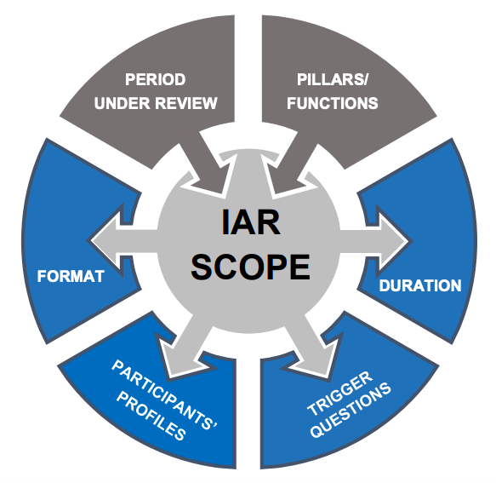
Alcance
Antes de comenzar la IAR, la autoridad que solicita la IAR debe definir su alcance, para facilitar el proceso.
Además debe definir:
El periodo que será examinado
Los pilares de respuestas que serán revisados
El número y los perfiles de los(as) participantes
La duración de la revisión y su formato
Las preguntas detonantes que serán empleadas
OMS, 2020

Slide 5
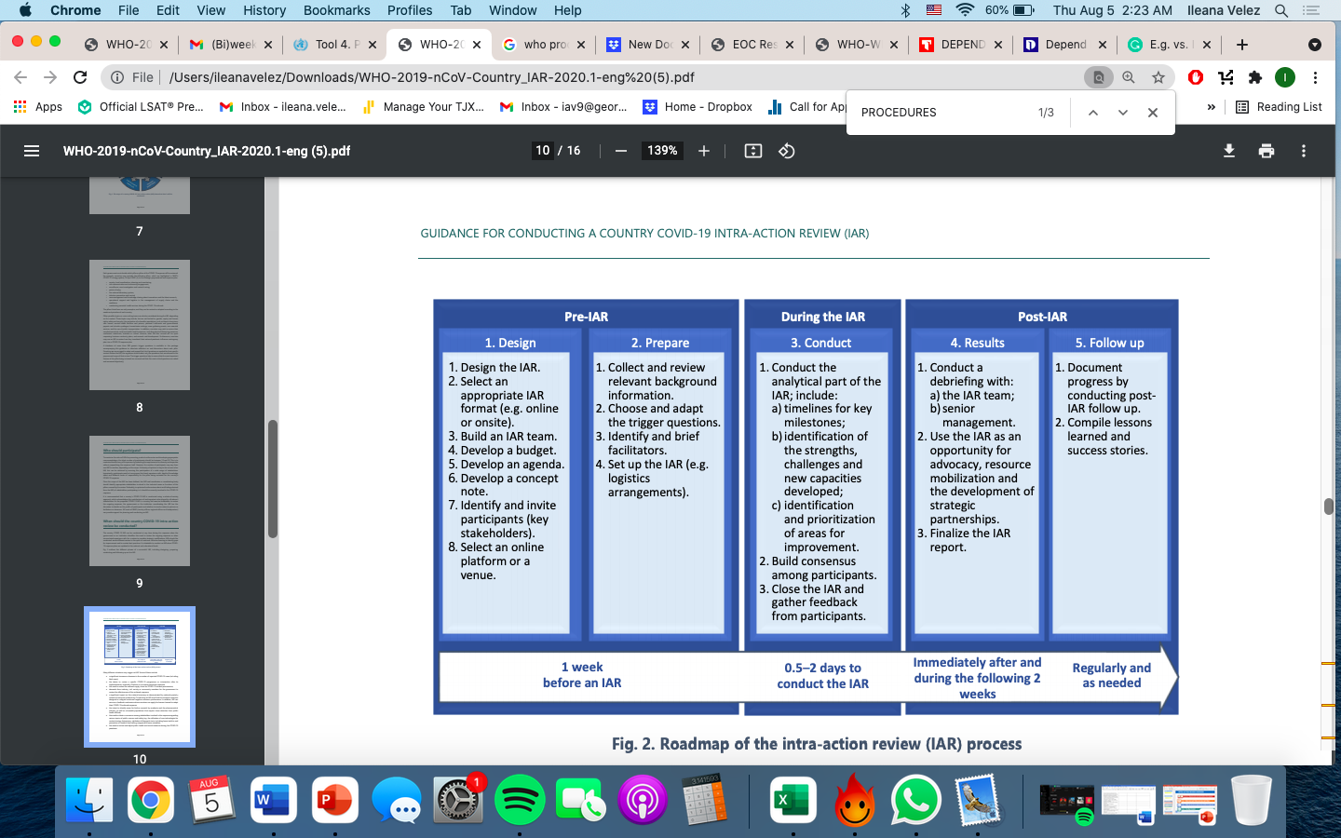
Las fases de la IAR
Una IAR debe pasar por distintas fases, para asegurar su realización existosa.
Dentro de cada fase, hay categorías con actividades específicas que deben ser completadas.
Antes de la IAR: diseñar y preparar
Durante la IAR: dirigir
Después de la IAR: resultados y seguimiento
OMS, 2020

Slide 6
Reseña de la Evaluación Interna Durante la Aplicación de Medidas:
COVID-19

Slide 7
Reseña de la Evaluación Interna Durante la Aplicación de Medidas de COVID-19
Reseña de la respuesta
Paso 1: ¿Que salió bien hasta la fecha? ¿Qué salió mal?
Paso 2: ¿Qué podemos hacer para mejorar la respuesta a COVID-19?
Paso 3: El camino a seguir

Slide 8
Reseña de la Respuesta
Se requiere una descripción de la respuesta a COVID-19, para poder evaluarla eficazmente a través de la IAR.
Sugerimos presentar la siguiente información, para iniciar el proceso:
Una reseña de las capacidades que existían, antes de la respuesta a COVID-19
Las capacidades desarrolladas para y durante la respuesta a COVID-19
La estrategia de respuesta
Un cronograma de la respuesta durante el plazo bajo revisión

Slide 9
Paso 1: ¿Qué salió bien? ¿Qué salió mal?
El Paso 1 conlleva el análisis de las acciones tomadas durante la respuesta a COVID-19. Es esencial para el proceso, identificar las fortalezas, los desafíos y los factores contribuyentes.
La discusión debe considerar:
La coordinación
Los roles y responsabilidades
La coordinación entre el sector de salud y el sector de salud exterior
La coordinación a nivel nacional/regional/local

Slide 10
Paso 1: ¿Qué salió bien? ¿Qué salió mal? (continuación)
Recursos
La capacidad de los recursos humanos
La relevancia de los planes y procedimientos
Los requisitos de los recursos financieros y materiales

Slide 11
Paso 2: ¿Qué podemos hacer para mejorar la respuesta a COVID-19?
El Paso 2 utiliza la discusión previa, para institucionalizar las mejores prácticas y superar los desafíos.
Se debe desarrollar un plan con actividades específicas, basado en las mejores prácticas y los desafíos identificados.
Se debe construir sobre la base de los factores habilitantes, y abordar los factores limitantes.
Las actividades deben ser prácticas y realistas.
No toda major práctica, ni todo desafío, requiere una actividad.

Slide 12
Paso 3: El camino a seguir
El Paso 3 determina el futuro de las respuestas a COVID-19. Esto dependerá de:
La identificación de lo que se puede hacer inmediatamente para mejorar las respuestas en curso, y lo que se puede hacer a lo largo del mediano y largo plazo, para mejorar la respuesta futura a la próxima ola de COVID-19.
El establecimiento de un equipo de seguimiento de la IAR.
La documentación del progreso de la implementación de las recomendaciones y la finalización de las actividades.

Slide 13

Referencias
OMS (2020). Guidance for conducting a country COVID-19 intra-action review (IAR) [Orientación para realizar una evaluación interna durante la aplicación de medidas para COVID-19 en un país]. https://www.who.int/publications/i/item/WHO-2019-nCoV-Country_IAR-2020.1
OMS (2021). Tool 4. Presentation template [Herramienta 4. Plantilla de presentación]. https://www.who.int/publications/i/item/WHO-2019-nCoV-Country-IAR-templates-presentation-2021.1
OMS (2021). Intra-Action Review: A Video Overview. [Reseñas de evaluaciones internas durante la aplicación de medidas: Una reseña de video] https://extranet.who.int/sph/intra-action-review
Greiner, A et al. (2021). COVID-19 intra-action reviews: potential for a sustained response plan [Reseñas de evaluaciones internas durante la aplicación de medidas para COVID-19: La posibilidad de un plan de respuesta prolongado]. Lancet Global Health 9(5), E594. https://doi.org/10.1016/S2214-109X(21)00078-4
Houser, R (2021). Intra Action Reviews as a New Tool in Public Health Emergency Management and Pandemic Response: A Summary of Uses and Applications, 2020-2021 [Las reseñas de evaluaciones internas durante la aplicación de medidas como una nueva herramienta en el manejo de emergencias de salud pública y respuestas a pandemias: Un resumen de sus usos y aplicaciones, 2020-2021]. https://epidemic-em.org/case-studies/
Georgetown Center for Global Health Science & Security

